Slide 1
МАГИЈА ЈЕ У РУКАМА НАСТАВНИКА
“Ова прва недеља протекла је...”
писмени састав из предмета
српски језик и књижевност
Напомена: Тема састава задата након завршетка прве недеље ванредног стања

Slide 2
УВОД
Пред крај прве недеље ванредног стања почела сам да размишљам о кључном и пресудном методичком питању :
КАКО МОТИВИСАТИ УЧЕНИКЕ ДА РАДЕ У ОВАКВИМ УСЛОВИМА
Који је то први задатак који треба поставити сада пред ђаке? Почела је да се рађа у предавачима бојазан да ће ученици само летимичним погледом прећи преко датог задатка и левим кликом на црвени иксић завршити с тим.
Колико је потребно да буде изазован и снажан почетни старт како би ђаци упловили без потешкоћа у овакав вид наставе на даљину?

Slide 3
Одабир прве наставне јединице учења на даљину ЈЕЗИЧКА КУЛТУРА (ПИСМЕНО ИЗРАЖАВАЊЕ)
Како је у обиму предмета српског језика писмени састав одувек био самосталан ученички задатак, то би значило да први задатак учења на даљину неће се много разликовати од школског.
Други битан фактор за одабир ове наставне јединице јесте и чињеница да је сада ђацима писмено изражавање и правопис једно од најнеопходнијих средстава међусобне комуникације са наставницима.
Трећа значајна ставка јесте да овог полугодишта остају ускраћени за писмене задатке које би радили да тече редовно школовање.
Коцкице су се поклопиле, сада је време одабрати тему...

Slide 4
Тема писменог састава “ОВА ПРВА НЕДЕЉА ПРОТЕКЛА ЈЕ...”
У складу са ванредним околностима задала сам тему која, иако није у потпуности, ипак сугерише на дневничко исповедно писање. Док су доживљаји свежи, изузетни и снажни, а рачунајући на свеприсутну искреност код ђака, тема исповедног типа у новонасталим ванредним условима даје добар потенцијал за успешну обраду писменог задатка.

Slide 5
А ЕВО И НЕКИ ОД ЊИХ
Пред вама су састави мојих ђака, неки у целости, неки у одломцима. Кроз њихове радове видећете да су све три искуствене поставке писмених задатака обједињене (субјективна, објективизирана и објективна), тако да могу са поносом рећи како су успешно извршили овај домаћи задатак.
Коментари и преписке са ученицима у овој презентацији изостављени су.

Slide 6
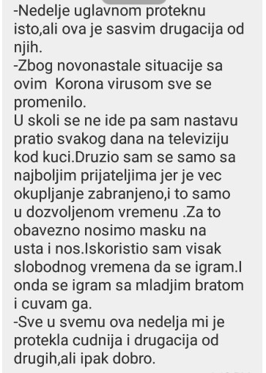
ПЕТИ РАЗРЕД
Ова прва недеља протекла је...
Понекад нисмо ни свесни како нам неке животне околности моги променити свакодневни живот. Ишли смо у школу, пролеће само што није почело, дружили се, свакодневно се играли после школе и нисмо ни слутили шта нас чека.
Преко ноћи су увели ванредно стање, затворили школу и били смо принуђени да се суочимо са новим начином учења. Била сам тужна зато што нећемо неко време ићи у школу, на екскурзију и што нећу моћи нормално да се играм са својим другарима. Ова прва недеља протекла је тако што смо часове имали преко телевизије и материјал за учење смо добијали путем емајла. Наставници су нам слали кодове за интернет учионице да бисмо могли да комуницирамо. Моје старије сестре су морале из Београда да се врате кући и нису биле нимало срећне због тога. Овај начин рада је и за ученике и за наставнике нов, али ја се надам да ћемо сви заједно успешно све то савладти и научити градиво које је било планирано за ову школску годину. Теже ми је пало то што ми је кретање ограничено, него што не идем у школу, али ако желимо да останемо здрави морамо се придржавати свих правила.
Битно је да останемо сви у кућама и тако сачувамо своје здравље, док се епидемија не прекине, а за дружење и забаву биће времена.

Slide 7
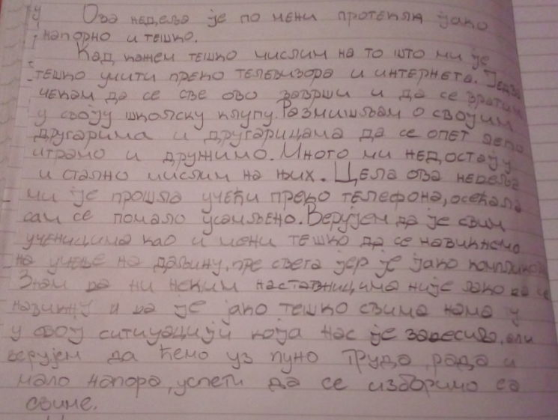
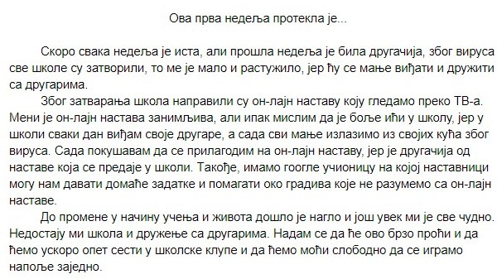
ШЕСТИ РАЗРЕД

Slide 8
СЕДМИ РАЗРЕД
ОВА ПРВА НЕДЕЉА ПРОТЕКЛА ЈЕ...
Један пролећни дан
Као и сваког пролећа, први зраци сунца кад обасјају село, ја као и свако дете волим природу и све што се буди у њој. Тако сам решио једнога дана, иако је ова зима била блага и сунчана, решио сам да одем у шуму и видим да ли је природа почела да се буди.
С обзиром на новонасталу ситуацију сталног причања на телевизији, решио сам да одем у природу. Недостаје ми школа, другови,другачије је на летњем распусту. Овај пролећни никако ми се не свиђа. Отишао сам до шуме са татом. Тамо је све било лепо,дрвеће је почело да пупољи, мале листиће да пта на сва дрвећа. Шетао сам боровом шумом, чист ваздух ми је пријао.Видео сам цвеће миксице плаве које су почеле да цветају и једну срну која је видевши ме застала, погледала и трчећи нестала у дубокој шуми. Потоци су бујали и сливали се низ поток који је вукао ка подножју брда на којем сам био. Сунце је своје зраке бацало на шуму и дрвеће које је тек почело да пушта листиће. Птице које су прелетале изнад шуме нестале су када је почело сунце да залази иза брда. Већ је било сунце излазило када сам кренуо из шуме кући.
Могу још то да додам. Волим природу,цвеће, животиње и све што је у њој, али недостаје ми школа и волео бих да се ово што пре заврши да бих се и ја и другови вратили у наше школске клупе.
Стефан Перић
Кад порастем бићу...
Свако дете има сан. Уметност постоји још од каменог доба праисторије. Човеку даје осећања. Моја жеља је да постанем уметник. Цртање је део уметности који изражава осећања.
Мој први рад нацртао сам пре неког времена. Када сам питао за мишљење, речено ми је да имам талента. То ме је инспирисало да цртам још више. Изгубио сам вољу неко време јер ниједан цртеж није био толико добар као први. То је уобичајено код уметника. Када је сва та нада нестала, нацртао сам цртеж који је био бољи него први. Добио је почасно место на зиду у мојој соби. Моја изгубљена воља је била пронађена. Уз ту вољу сам осећао срећу кроз цртање и осећам је и даље.
Мој вид будућности је прилично позитиван. Ја видим да ћу постати уметник.
ОВА ПРВА НЕДЕЉА ПРОТЕКЛА ЈЕ...
Један пролећни дан
Као и сваког пролећа, први зраци сунца кад обасјају село, ја као и свако дете волим природу и све што се буди у њој. Тако сам решио једнога дана, иако је ова зима била блага и сунчана, решио сам да одем у шуму и видим да ли је природа почела да се буди.
С обзиром на новонасталу ситуацију сталног причања на телевизији, решио сам да одем у природу. Недостаје ми школа, другови, другачије је на летњем распусту. Овај пролећни никако ми се не свиђа. Отишао сам до шуме са татом. Тамо је све било лепо, дрвеће је почело да пупољи, мале листиће да пушта на сва дрвећа. Шетао сам боровом шумом, чист ваздух ми је пријао. Видео сам цвеће миксице плаве које су почеле да цветају и једну срну која је видевши ме застала, погледала и трчећи нестала у дубокој шуми. Потоци су бујали и сливали се низ поток који је вукао ка подножју брда на којем сам био. Сунце је своје зраке бацало на шуму и дрвеће које је тек почело да пушта листиће. Птице које су прелетале изнад шуме нестале су када је почело сунце да залази иза брда. Већ је било сунце излазило када сам кренуо из шуме кући.
Могу још то да додам. Волим природу, цвеће, животиње и све што је у њој, али недостаје ми школа и волео бих да се ово што пре заврши да бих се и ја и другови вратили у наше школске клупе.
(...)Помало је тужно што не идемо у школу.(...) Могао сам да се препустим свом хобију пецању.
И да играм кошарку и фудбал. Најзанимљивије је било када сам се са својим другом и другарицом шетао све до брњичког кањона.
Ја бих волео да кренемо у школу, јер имамо више другара. Занимљивије је кад нас је више.

Slide 9
ОСМИ РАЗРЕД
Ових неколико дана нисам био најсрећнији. Имао сам осећај да је почео трећи светски рат, али сам се опустио.
Недеља увече је. Ја чекам вести. Чекам и молим се да не идемо у школу. Када је коначно објављено да не идемо, размислио сам о озбиљности ситуације. Када сам схватио, осећао сам се ужасно. Напољу влада рат против вируса, који се шири брже него бесплатан сладолед. Једино добро у тој ситуацији јесте што су скоро све породице на окупу. Жао ми је само старих бака и дека, али шта ћемо, живот иде даље. (...)
Време је да се планета реновира. (...)
Ова недеља протекла је јако напорно и тешко. Никако не могу да се навикнем на последиће новонастале ситуације. (...) Али верујем да се све дешава са разлогом, па тако и ово. Тркали смо се са временом и људима. Ко је где путовао, ко је колико потрошио... Сада смо сви једнаки. Затворени, препаднути и у страху за своје здравље и здравље своје породице и рођака. Само се можемо присећати успомена. Време је да се одморимо од луксуза, хвалисања и похлепе. Свега је било превише. (...)
Човек је социјално биће створено да размишља, а ја пошто имам тренутно вишак слободног времена, размишљам о свему и свачему.(...) Моја породица и ја нисмо од оних који су створили велике залихе намирница, али нажалост сведоци смо да то многи раде. Осећам се осрамоћено и понижено што живим у таквом друштву. Сматрам да је себичност и похлепа превише обузела овај народ. (...)

Slide 10
Хвала вам свима на пажњи!
ОШ ”Бранко Радичевић”
Голубац, село Добра
наставник српског језика Јелена Видовић

